Slide 1



Derechos Político Electorales de las Personas Adultas Mayores

Slide 2
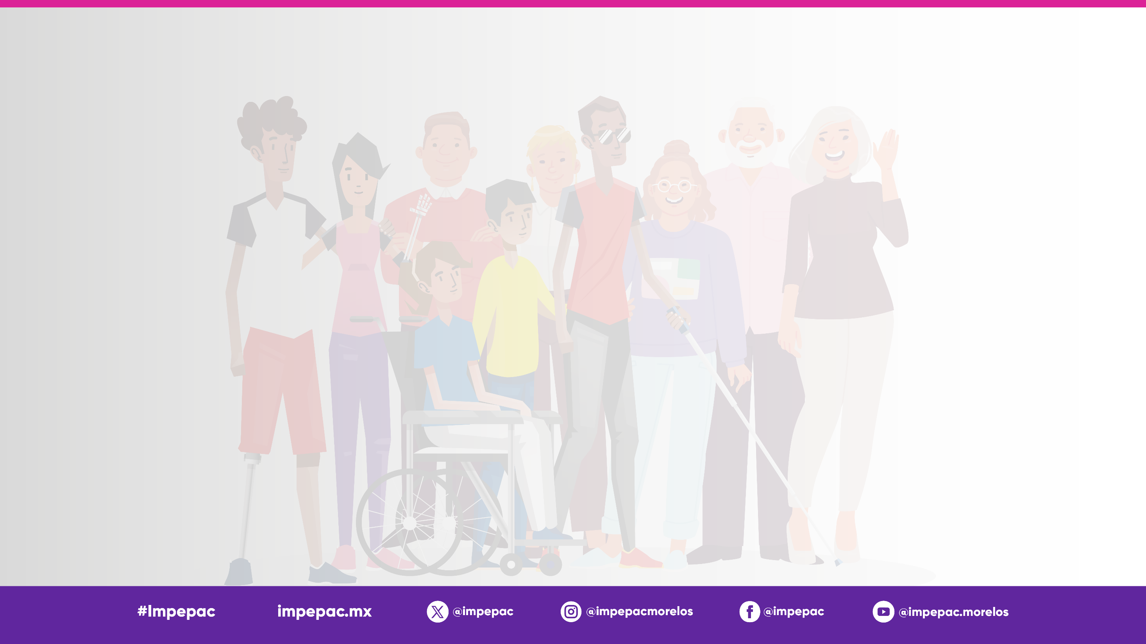
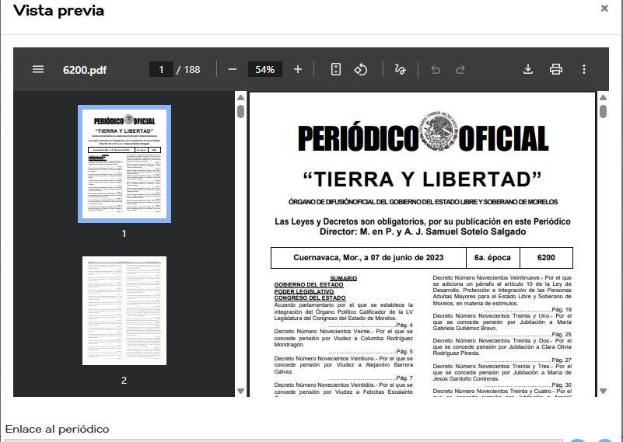
El 07 de junio de 2023 se publicó en el Periódico Oficial 6200 los Decretos (1013) y (1016) para garantizar la inclusión de las personas pertenecientes a los grupos vulnerables (personas con Discapacidad, Afrodescendientes, de la Diversidad Sexual, Jóvenes y Adultos Mayores).

Slide 3

PERSONAS ADULTAS MAYORES
La Ley de los Derechos de las Personas Adultas Mayores establece que las y los adultos mayores tienen derecho de asociarse y conformar organizaciones e incidir en la vida pública para promover su desarrollo siendo aquellas personas de 60 años o más reconocidas por el estado mexicano.
Debe existir respeto y reconocimiento de los derechos de las personas adultos mayores en observancia a los valores, principios y disposiciones jurídicas.

Slide 4
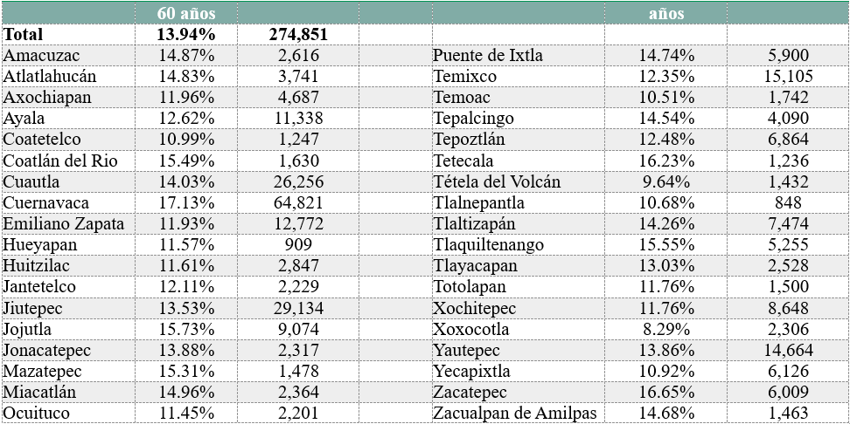
Población Adulta Mayor
La población Adulta mayor (con información del Censo 2020) para el caso de Morelos son 274,851 habitantes, que representa el 13.94% los cuales están distribuidos en los municipios de la siguiente manera:
Imagen

Slide 5
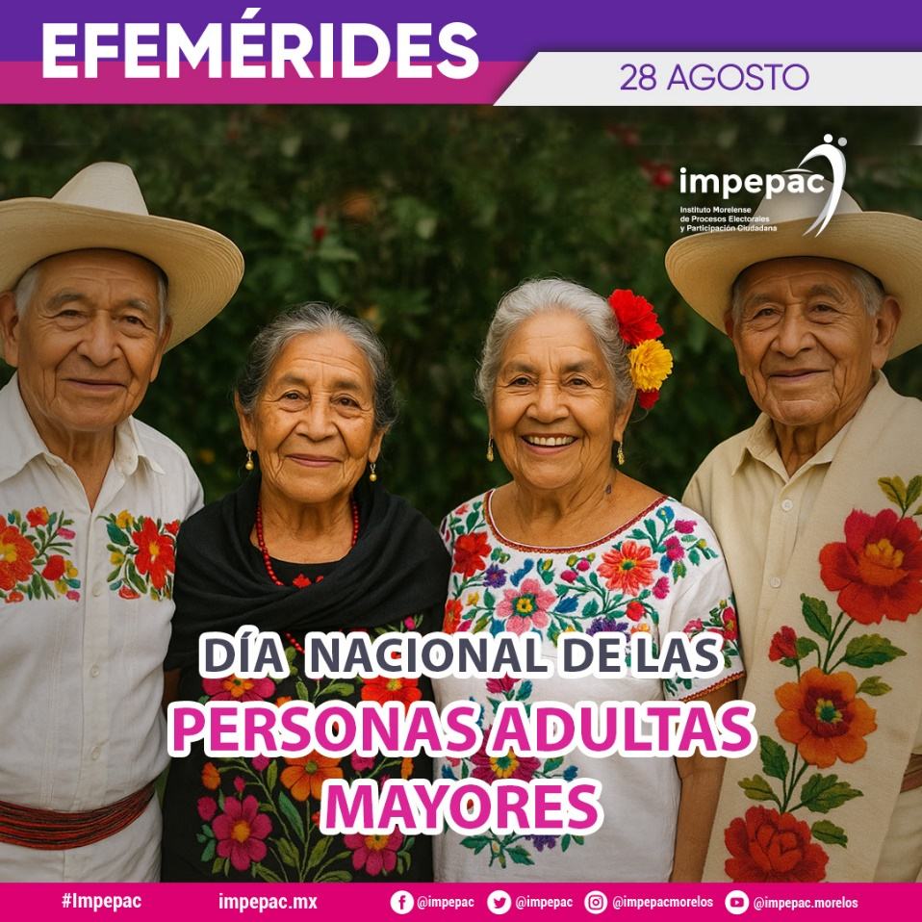
Convención Interamericana sobre la Protección de los Derechos Humanos de las Personas Mayores
“Discriminación por edad en la vejez” debe entenderse cualquier distinción, exclusión o restricción basada en la edad, que tenga como objetivo o efecto anular o restringir el reconocimiento, goce o ejercicio en igualdad de condiciones de los derechos humanos y libertades fundamentales en la esfera política, económica, social, cultural o en cualquier otra esfera de la vida pública y privada .
Imagen
Fuente. https://www.cndh.org.mx/sites/all/doc/Programas/Discapacidad/Convencion_ISPDHPM.pdf

Slide 6
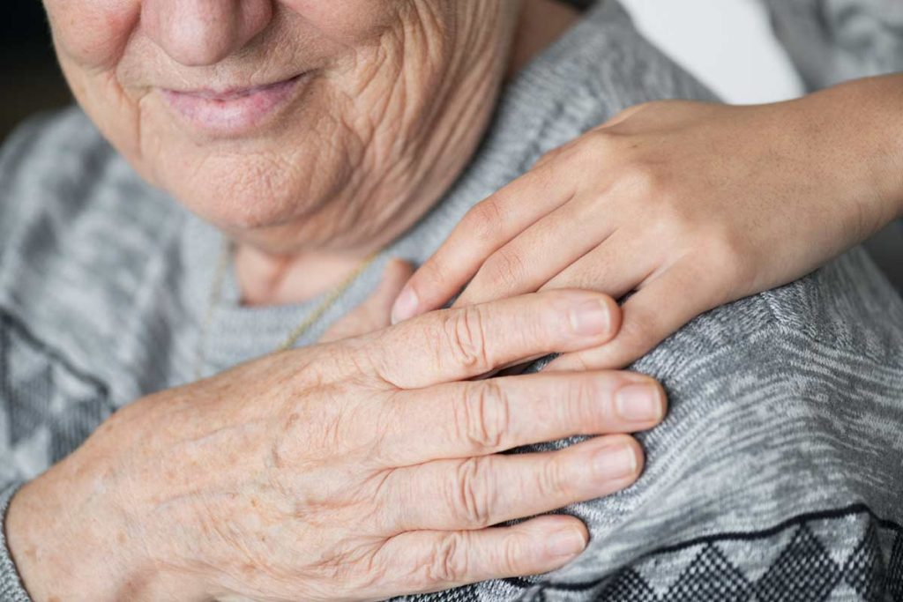
DERECHOS PROTEGIDOS
Igualdad y no discriminación por razones de edad.
Derecho a la participación e integración comunitaria
Derecho a la libertad personal
Derecho a la libertad de expresión y de opinión y al acceso a la información
Derecho al trabajo
Derecho a la accesibilidad y a la movilidad personal.
Derechos políticos.
Igual reconocimiento como persona ante la ley
Acceso a la justicia.
Imagen
Fuente. https://www.cndh.org.mx/sites/all/doc/Programas/Discapacidad/Convencion_ISPDHPM.pdf

Slide 7

Derechos políticos
Los Estados Parte garantizarán a la persona mayor una participación plena y efectiva en su derecho a voto y adoptarán las siguientes medidas pertinentes para:
a) Garantizar que los procedimientos, instalaciones y materiales electorales sean adecuados, accesibles y fáciles de entender y utilizar.
b) Proteger el derecho de la persona mayor a emitir su voto en secreto en elecciones y referendos públicos, sin intimidación.
c) Garantizar la libre expresión de la voluntad de la persona mayor como elector y a este fin, cuando sea necesario y con su consentimiento, permitir que una persona de su elección le preste asistencia para votar.
d) Crear y fortalecer mecanismos de participación ciudadana con el objeto de incorporar en los procesos de toma de decisión en todos los niveles de Gobierno las opiniones, aportes y demandas de la persona mayor y de sus agrupaciones y asociaciones.
Imagen
Fuente. Artículo 27 de la Convención Interamericana sobre la Protección de los Derechos Humanos de las Personas Mayores

Slide 8

Ley de Desarrollo, Protección e Integración de las Personas Adultas Mayores para el
Estado Libre y Soberano de Morelos
DE LOS DERECHOS
De integridad, dignidad y preferencia:
De certeza jurídica
De salud, alimentación y la familia
De educación
Del trabajo:
De la asistencia social
DE PARTICIPACIÓN.
De denuncia popular
Del acceso a los Servicios

Slide 9
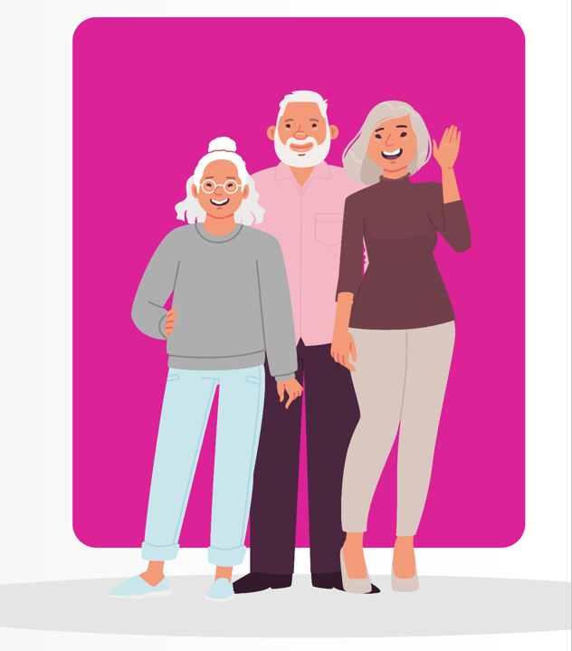
Requisitos para los Registros de Candidaturas de las Personas Adultas Mayores
Las candidaturas de las personas ADULTAS MAYORES, deberán de ser acreditadas a través de los partidos políticos, candidaturas comunes y coaliciones según corresponda, con la exhibición de la Credencial para votar con fotografía vigente o acta de nacimiento, a efecto de que se acredite la candidatura con dicha condición.
Imagen
*Artículo 179 Bis del Código de Instituciones y Procedimientos Electorales para el Estado de Morelos.

Slide 10
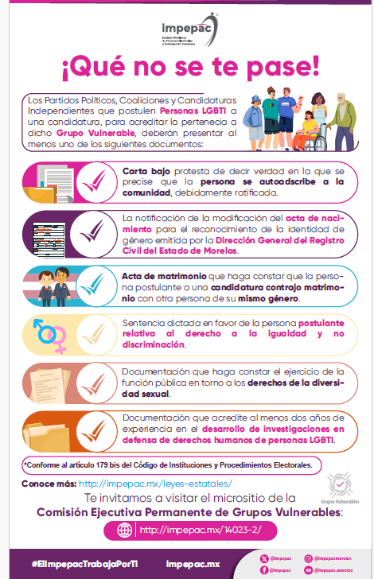

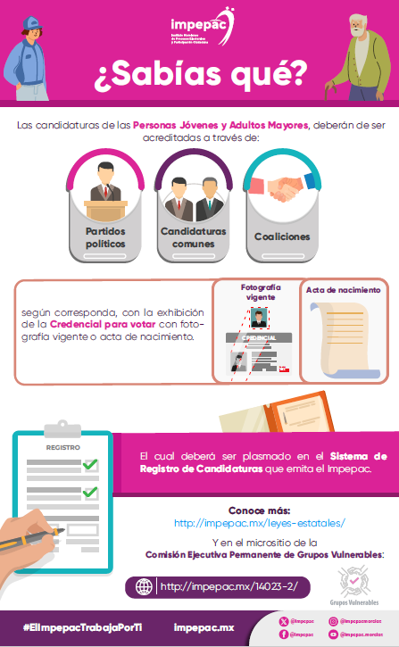
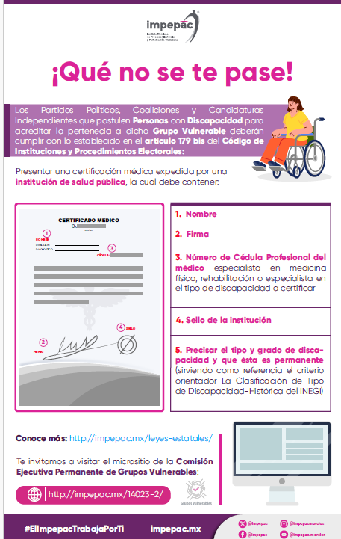
Informe Final sobre el Registro, Elección y Asignación de Candidaturas de Personas Pertenecientes a los Grupos Vulnerables
En sesión del Consejo Estatal Electoral del IMPEPAC, del 30 de diciembre de 2024 se presentó el Informe Final sobre el Registro, Elección y Asignación de Candidaturas de Personas Pertenecientes a los Grupos Vulnerables, con el objeto de visibilizar e identificar la participación y elección de las personas electas pertenecientes a los cinco grupos (a la población LGBTI, Personas con Discapacidad, Afrodescendientes, Adultos Mayores y Jóvenes) en situación de vulnerabilidad en todos los cargos de elección popular en el estado de Morelos, en el marco del Proceso Ordinario Electoral Local, POEL 2023-2024.
Imagen

Slide 11
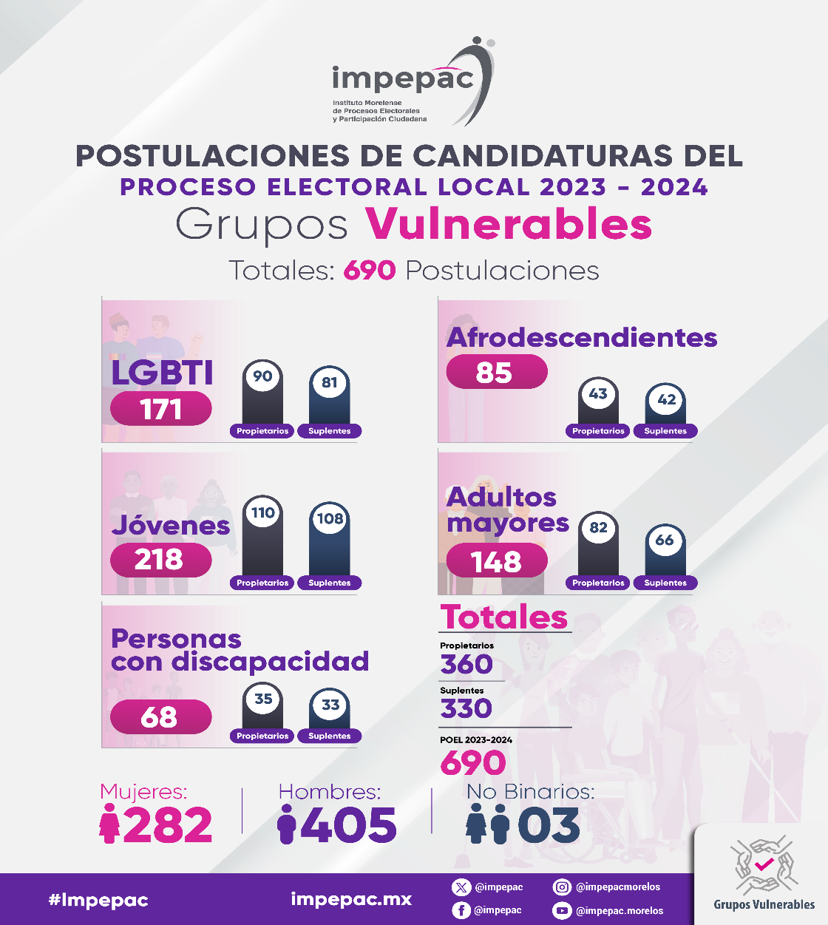
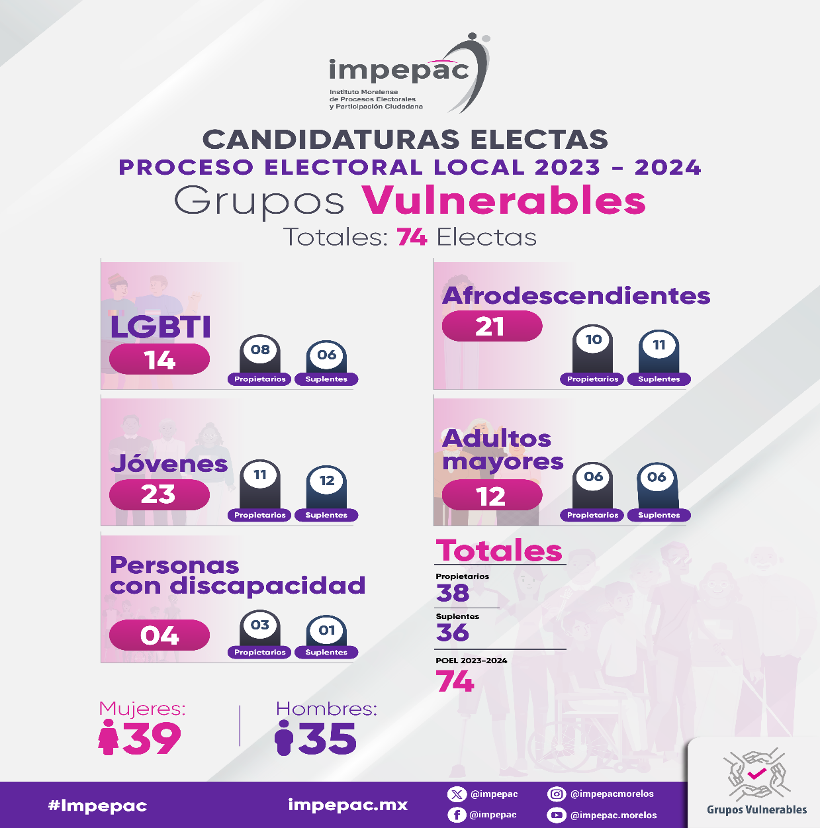
Proceso Ordinario Electoral Local
2023-2024
Imagen

Slide 12

Principales Obstáculos, Retos y Barreras de los Adultos Mayores
Fortalecimiento en el manejo de las redes sociales y tecnologías de la información para generar acercamiento hacia las plataformas y propuestas electorales.
Mayor pertenencia y representación de personas adultas mayores en espacios de toma de decisiones.
Políticas públicas limitadas, a efecto de que las personas adultas mayores que ejerzan un cargo promuevan la participación del gremio.

Slide 13
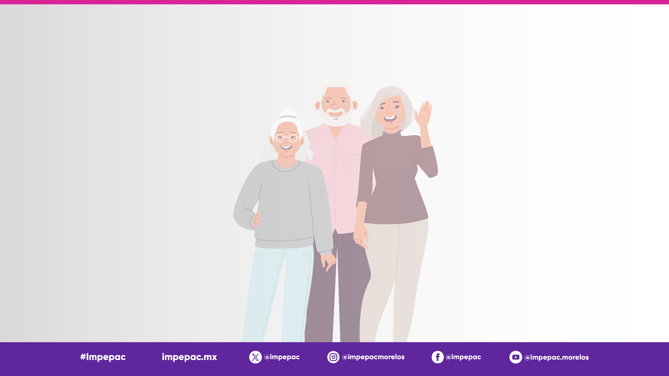
¡Gracias!

